Slide 1

成年人药物治疗肥胖有效性和安全性的系统评价与荟萃分析
中心实验室：刘适

Slide 2
A systematic review and meta-analysis of the efficacy and safety of pharmacological treatments for obesity in adults
《Nature Medicine》，10月，2025
通讯作者：英国NHS信托基金盖伊圣托马斯医院Barbara，西班牙瓦尔德希伯伦大学医院Andreea

Slide 3
一、背景
超重和肥胖的患病率正在快速增加，预计到2030 年将有30亿成年人患有超重或肥胖。这导致了代谢性疾病、心血管疾病、癌症和死亡率的上升。目前，生活方式干预是肥胖症患者的首选治疗方法。肥胖的生物学机制包括遗传易感性、神经内分泌信号传导紊乱以及食欲调节激素的变化。此外，身体通过包括静息能量消耗减少和饥饿感增加的机制抵御脂肪减少，这使得长期体重维持变得困难。

Slide 4
一、背景
因此，仅靠生活方式干预，如饮食和运动，往往不够充分，有效的治疗通常需要结合多种策略来应对肥胖的潜在生物学问题。现行指南建议，特别是对于有严重肥胖或肥胖相关并发症的高风险人群，生活方式可以与口服代谢药物（OMMs）或代谢性减重手术（MBS）相结合，最近的研究证据表明这些干预措施可以进行风险分层。

Slide 5
一、背景
在RCTs中，不同肥胖代谢药物（OMMs）之间的比较仍然有限，这使得评估现有药物在疗效和安全性方面的差异变得具有挑战性。NMA（NMA）方法通过提供疗效和安全的间接比较，可以克服这一问题。近年来，已发表多项荟萃分析，探讨不同治疗肥胖症和超重的方案，但它们未包含较新的口服多靶点药物，或包含未获批准用于治疗肥胖症/超重的药物，或采用不同的纳入标准，包括大量结果高度异质性的试验。

Slide 6
一、背景
欧洲肥胖研究协会（EASO）已开发出首个基于推荐意见评估、制定与评价分级（GRADE）的肥胖症药物治疗算法。该算法利用了本次NMA的结果，本研究基于截至2025年1月31日在欧洲可用的所有口服多靶点药物的已发表数据，旨在为参与肥胖症治疗的医疗人员提供全面概述。

Slide 7
二、方法/研究检索与筛选
本次分析纳入了所有在成人（≥18岁）中进行的、针对肥胖（BMI≥30kg/m²）或超重（BMI>25）的RCT，治疗周期至少为48周，其核心比较对象为口服OMM与安慰剂或其他OMM治疗肥胖的具体适应症。所选OMM及其剂量包括：奥利司他（360mg）、芬特明联合托吡酯（15/92mg）、纳曲酮联合安非他酮（32/360mg）、利拉鲁肽（3mg）、司美格鲁肽（2.4mg）以及替塞肽（10-15mg）。检索截止日期为2025年1月31日，检索数据库PubMed和Embase。

Slide 8
二、方法/数据提取
入组样本的基本特征信息包括年龄、性别、T2D 患者比例、基线BMI、TBWL%、腰围、身体成分、至少减重5%、10%、15%、20%和25%的患者比例、肥胖相关并发症的缓解或改善/消退、严重不良事件、死亡率、主要不良心血管事件、空腹血糖、糖化血红蛋白、血脂、估计肾小球滤过率（eGFR）、肌酐、蛋白尿、心理健康参数和生活质量。

Slide 9
二、方法/质量评估
使用Cochrane推荐的工具评估了偏倚风险。偏倚风险在七个特定领域进行了描述和评估：随机序列生成、分配隐藏、参与者与人员的盲法、结局评估的盲法、结局数据不完整、选择性报告和其他偏倚。这些领域的偏倚风险结果被评定为低、高或不确定风险。

Slide 10
二、方法/所有纳入试验
主要终点为试验结束时的TBWL%；次要终点：a.52周、53-104周、105-156周和>156周的TBWL%；b.终点BMI和腰围的变化；c.总脂肪量、皮下脂肪量和内脏脂肪量的变化；d.无脂体重的变化；e.达到5%、10%、15%、20%和25%体重减轻的患者比例；f. T2D、高血压和血脂异常的缓解；g. MASH的缓解（定义为无脂肪肝且纤维化无恶化）和肝纤维化的改善；阻塞性睡眠呼吸暂停综合征的缓解和膝关节骨性关节炎的改善。

Slide 11
二、方法/所有纳入试验
h.HHF减少；i.任何SAE；j.全因死亡率；k.MACE（非致命性心梗、非致命性中风和心血管死亡率复合指标）；l.终点FPG、HbA1c、血脂、eGFR、肌酐和蛋白尿；m.心理健康参数的变化；n.生活质量。
除点(a)外，所有终点均在试验结束时采集。

Slide 12
二、方法/在患有基础合并症的群体中进行的试验
在肥胖和其他合并症患者的特定群体中进行的试验也分别进行了分析。
T2D：主要终点：完全缓解；其他关键终点：体重减轻、血脂和血压指标、肾功能和代谢控制改善。
糖尿病前期：主要终点：血糖恢复正常；其他关键终点：体重减轻、血脂和血压指标、肾功能、减少新发T2D和代谢控制改善。

Slide 13
二、方法/在患有基础合并症的群体中进行的试验
心血管疾病：主要终点：减少主要不良心血管事件发生率；其他关键终点：体重减轻和全因及心血管死亡率降低。
心力衰竭：主要终点：HHF降低；其他关键终点：体重减轻、主要不良心血管事件发生率、KCCQ临床评分改善、6分钟步行试验距离变化以及全因和心血管死亡率降低。

Slide 14
二、方法/在患有基础合并症的群体中进行的试验
阻塞性睡眠呼吸暂停：主要终点：阻塞性睡眠呼吸暂停缓解；其他关键终点：体重减轻和睡眠呼吸暂停评估参数改善。
非酒精性脂肪性肝病：主要终点：MASH缓解；其他关键终点：体重减轻和纤维化及肝脏指标改善。
骨关节炎：主要终点：通过评估骨关节炎结局评分量表评估的KOA改善；其他关键终点：体重减轻、6分钟步行距离和阿片类药物使用的改善。

Slide 15
二、方法/统计分析
仅对至少有10项RCT研究的结果进行了NMA分析。在每组仅有一项RCT的情况下，我们以描述性方式呈现了研究结果。对于连续变量，计算了均值和95%置信区间；对于分类变量，计算了Mantel-Haenzel比值比，均采用随机效应模型。亚组分析针对以下变量进行：不同的肥胖模型（OMMs）、BMI类别（入组时平均BMI<30、30-34.9、35-39.9和>40）、T2D、糖尿病前期和既往有CVD、心衰、骨关节炎、代谢性脂肪肝和阻塞性睡眠呼吸暂停。

Slide 16
二、方法/统计分析
在专门为体重减轻设计的RCT中，仅对体重参数进行了亚组分析。所有上述分析均采用随机效应模型。我们对上述所有结果进行了NMA，以考察不同个体肥胖模型之间的差异及其对主要终点和次要终点的影响。
我们使用MetaXL软件广义成对建模框架进行了NMA。计算H值以检验直接和间接证据之间的一致性；H<3表示治疗效应的一致性最小。

Slide 17
二、方法/统计分析
所有其他分析均使用Review Manager5.3进行。
使用GRADEpro GDT软件评估主要终点所检索证据的质量。

Slide 18
三、结果/检索到的试验
本研究分析了56项RCTs（60个比较），这些试验使用奥利司他（22 个比较）、司美格鲁肽（14个比较）、利拉鲁肽（11个比较）、替尔泊肽（6个比较）、纳曲酮联合安非他酮（5个比较）和芬特明联合托吡酯（2个比较），共纳入60,307名患者（其中32,598名使用药物，27,709名使用安慰剂）。
除了两项报告了多重比较，所有RCTs均为安慰剂对照研究。可用的比较总数为60。

Slide 19
三、结果/检索到的试验
研究质量存在异质性。大多数纳入的RCT为双盲（66%），部分试验未能充分报告失访情况和/或分配或评估者盲法描述（29%）。
在60项比较中，58项与安慰剂进行比较。55项比较报告了终点时的TBWL%数据。仅发现两项不同 OMM之间的比较：与奥利司他相比，利拉鲁肽的效果更显著，与利拉鲁肽相比，司美格鲁肽的效果更显著。

Slide 20
三、结果/不同时间点的TBWL%变化
图1报告了每个比较中可用的RCT的数量，图2和表1展示了基于NMA的不同时间点的TBWL%的结果。
在终点，55项比较报告了TBWL%（图1a）；所有OMMs与安慰剂相比，TBWL%均有统计学上显著的提高，且无不一致性证据。估计的TBWL%仅司美格鲁肽和替尔泊肽超过10%（图2a）。漏斗图的可视分析未提示发表偏倚。
在52周时，所有治疗方案除奥利司他外均显示出显著高于安慰剂的TBWL%（图2b）。

Slide 21
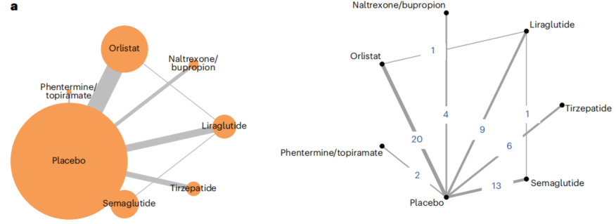

Slide 22
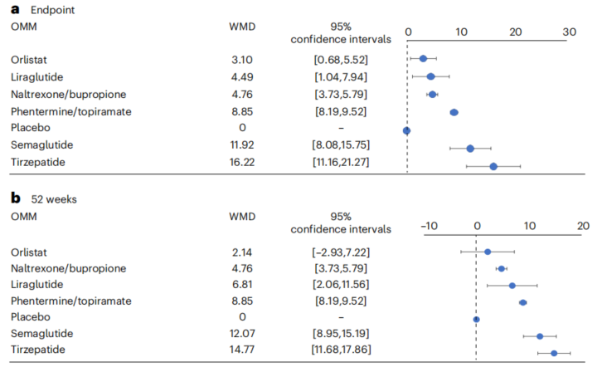

Slide 23
三、结果/不同时间点的TBWL%变化
仅司美格鲁肽和替尔泊肽达到了至少10%的TBWL%（图2b）。在53-104周（n=25；图2c）、105-156周（n=3）以及超过156周时，仅能进行有限数量的比较。对于所有评估的治疗方案，终点时的估计疗效（55次比较；图 2a）与52周和104周观察到的疗效相似。

Slide 24
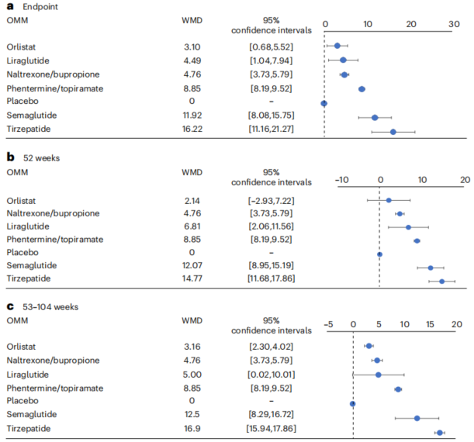

Slide 25
三、结果/停用OMMs后的体重反弹
四项试验报告了停用OMMs后的体重反弹情况（利拉鲁肽和替尔泊肽各一项，司美格鲁肽两项）。停用利拉鲁肽12周和司美格鲁肽26周治疗后，平均体重反弹分别为治疗期结束时体重减轻的47%和43%。停用司美格鲁肽和替尔泊肽治疗52周后的体重反弹分别为67%和53%。

Slide 26
三、结果/腰围、BMI和≥5-25% TBWL患者比例
表1报告了每种OMMs对终点腰围和BMI的影响结果。替尔泊肽和司美格鲁肽与腰围和BMI的更大减少相关。表1报告了达到不同TBWL%的患者比例。除奥利司他外，接受OMMs治疗的患者相比安慰剂组更有可能达到至少5%的TBWL。只有司美格鲁肽和替尔泊肽观察到更高的TBWL（>20%），利拉鲁肽的效果稍差。只有替尔泊肽达到至少25%TBWL的患者比例更高。五项试验报告了评估的身体成分参数结果。

Slide 27
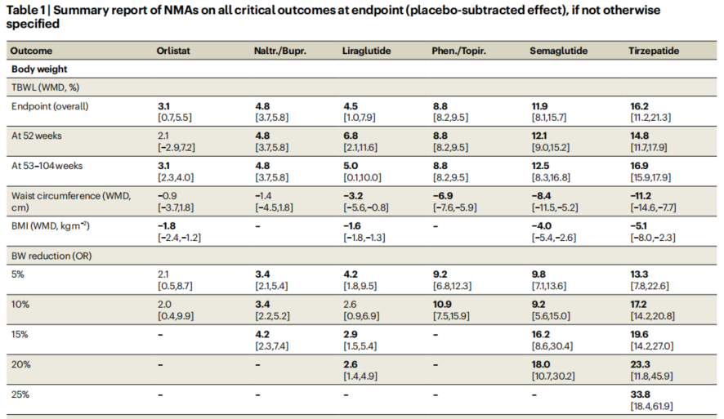

Slide 28
三、结果/腰围、BMI和≥5-25% TBWL患者比例
司美格鲁肽与安慰剂相比，显示出总及区域内脏脂肪质量的更大减少和总瘦体重的更大增加。替尔泊肽与总身体脂肪质量的更大减少和总无脂体重显著降低相关。利拉鲁肽的效果相似，但程度较低。
关于肥胖症的RCT只有两种肥胖症药物（司美格鲁肽和替尔泊肽）提供了针对III级肥胖（BMI≥40；表2）的数据。

Slide 29
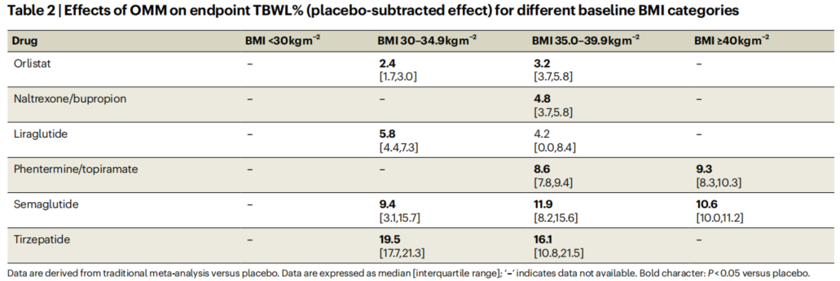

Slide 30
三、结果/腰围、BMI和≥5-25% TBWL患者比例
大多数关于每种纳入肥胖症药物效果的信息适用于II级肥胖（35-39.9），该类别显示出替尔泊肽和司美格鲁肽的最高体重减轻（TBWL%>10%）。针对体重减轻专门设计的RCT进行了进一步的亚组分析。在排除主要终点不是体重减轻的RCT后（表3） 中。这些分析的结果与主要终点分析的结果相似。

Slide 31
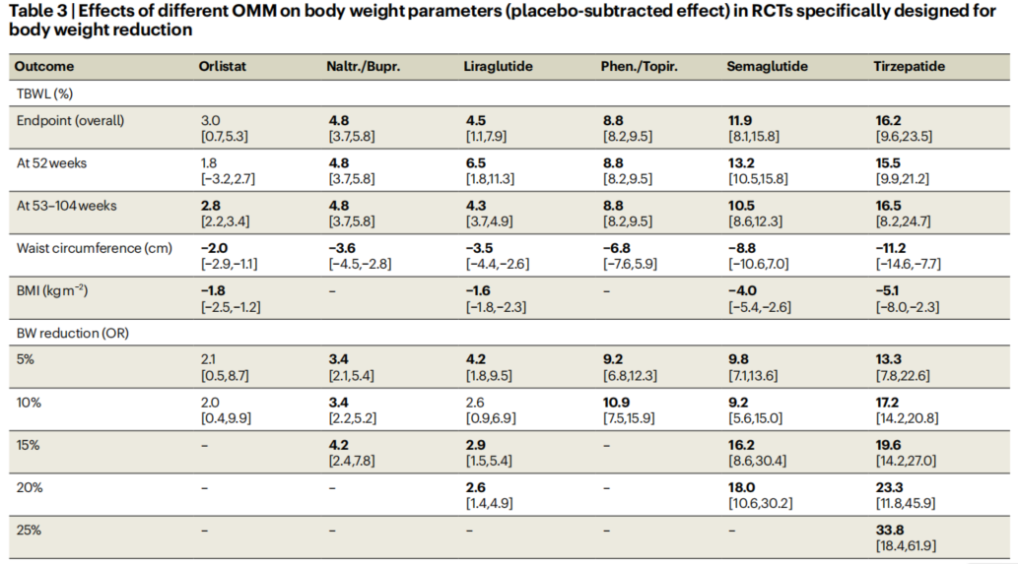

Slide 32
三、结果/对血糖、血压和血脂的影响
表1报告了代谢参数（HbA1c、FPG、总胆固醇和高密度脂蛋白及甘油三酯的25、33、30、36和33个RCT）和血压（分别为收缩压和舒张压的36和30个 RCT）的结果。替尔泊肽与其他OMM相比，显著降低了HbA1c水平，而利拉鲁肽和司美格鲁肽与其他 OMM相比，则与FPG的更大降低相关。在少数RCTs（n=5）中报告了T2D缓解，因此我们仅对司美格鲁肽进行了传统荟萃分析，并在同一图表中显示了其他三个研究便利性的估计值。

Slide 33
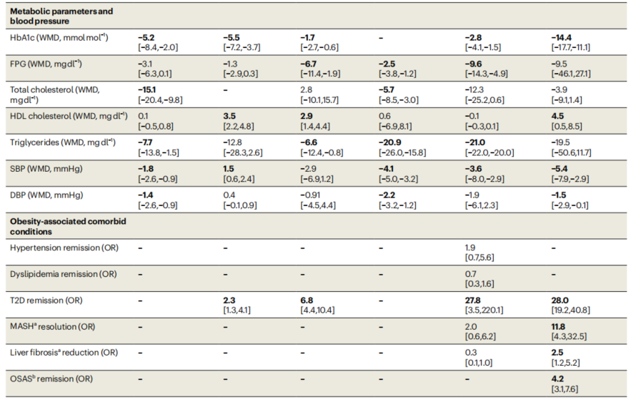

Slide 34
三、结果/对血糖、血压和血脂的影响
所有研究均报告了显著结果。八项试验报告了T2D发病数据；仅对奥利司他和司美格鲁肽进行了荟萃分析，而对于芬特明联合托吡酯和利拉鲁肽，我们仅报告了基于原始发表的估计值。除奥利司他外，所有OMMs均报告了显著结果。司美格鲁肽和替尔泊肽与血糖异常患者恢复正常血糖的可能性更高相关。

Slide 35
三、结果/对血糖、血压和血脂的影响
奥利司他总胆固醇降低幅度最大，芬特明联合托吡酯在统计学上也显示出与安慰剂相比的显著结果。替尔泊肽、纳曲酮联合安非他酮和利拉鲁肽高密度脂蛋白增加幅度更大；司美格鲁肽、芬特明联合托吡酯、奥利司他或利拉鲁肽均显著降低了甘油三酯水平。表1显示了每种OMM对血压的影响，其中纳曲酮联合安非他酮与收缩压显著升高有关，但与舒张压无关。

Slide 36
三、结果/对血糖、血压和血脂的影响
除利拉鲁肽和司美格鲁肽外，所有其他OMM均对收缩压产生显著的积极影响，其中芬特明联合托吡酯、替尔泊肽和奥利司他对舒张压也有积极影响。仅有少数试验报告了关于高血压和血脂异常缓解的数据，其临床影响无显著意义。

Slide 37
三、结果/对心血管病发病率和死亡率的影响
总有33、37和7项RCT报告了主要不良心血管事件（MACE）、心血管死亡率和因心力衰竭住院（HHF）的信息（表1）。仅司美格鲁肽与显著降低的MACE风险相关。司美格鲁肽和纳曲酮联合安非他酮与降低的心血管死亡风险相关。替尔泊肽显著降低了HHF，而司美格鲁肽显示出降低趋势但未达显著水平。利拉鲁肽在两组中均未报告事件，因此总体风险无法估计。

Slide 38
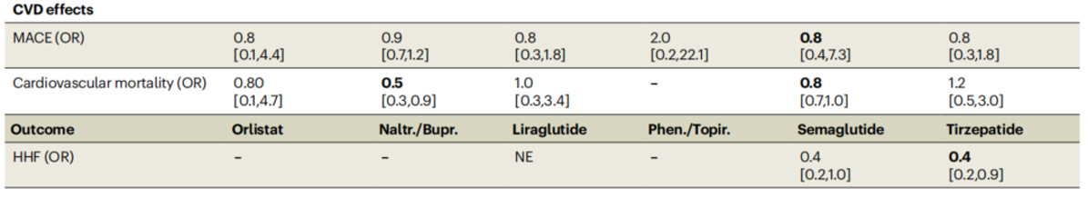

Slide 39
三、结果/对生活质量及心理健康的影响
仅有少数试验报告了生活质量（QoL）数据，使用了不同的量表。数据匮乏仅能进行传统荟萃分析以及为某些结果展示个别研究（表1）。纳曲酮联合安非他酮和司美格鲁肽与安慰剂相比IWQOL有改善。仅有一项阳性对照试验（利拉鲁肽与奥利司他）报告了IWQOL数据，显示利拉鲁肽得分更高。司美格鲁肽在简明机体功能量表-36中得分改善。

Slide 40
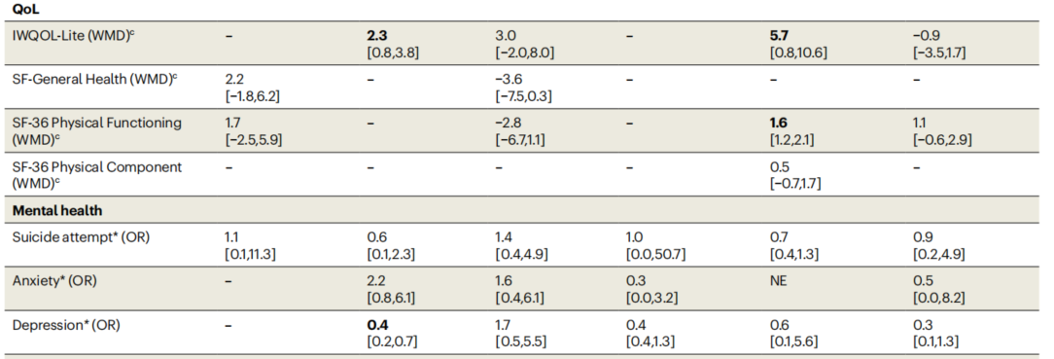

Slide 41
三、结果/对生活质量及心理健康的影响
自杀企图和重度抑郁症被大量RCT报告为严重不良事件（SAE）（表1）。纳曲酮联合安非他酮与抑郁症风险显著降低相关。少数研究报道了焦虑情况，无法进行正式的荟萃分析。对于任何一种OMM，均未发现显著关联。

Slide 43
三、结果/安全结果
全因死亡率的结果报告在表1中。司美格鲁肽与较低的全因死亡率相关；其他OMMs对此终点没有显示出任何显著效果。大多数纳入研究报告了严重不良事件。与安慰剂相比，没有OMM显示出与SAEs风险显著增加相关，除了纳曲酮联合安非他酮。治疗中断率与安慰剂组相似。

Slide 44
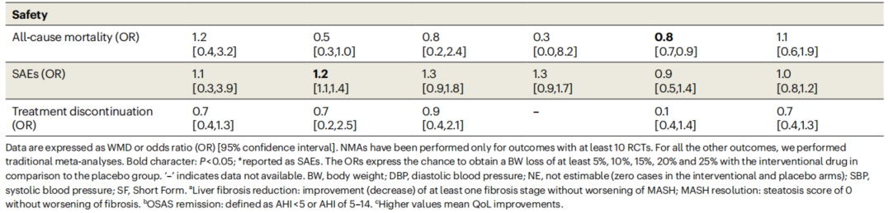

Slide 45
三、结果/主要终点的GRADE评估
针对主要终点（TBWL%）的证据质量评估，各OMM均被评定为“高”。

Slide 46
三、结果/CVD患者的亚组分析
只有两项试验被设计用来探索肥胖症患者的心血管安全性。关于TBWL%的信息只有司美格鲁肽可用，其结果与非心血管结局试验(CVOTs)获得的结果相似（8.7%；表4）。司美格鲁肽与CVD患者的MACE 和急性心肌梗死风险显著降低相关，而纳曲酮联合安非他酮降低了心血管病死亡率，但司美格鲁肽没有。相比之下，两种OMM与安慰剂相比，全因死亡率风险均显著降低。

Slide 47
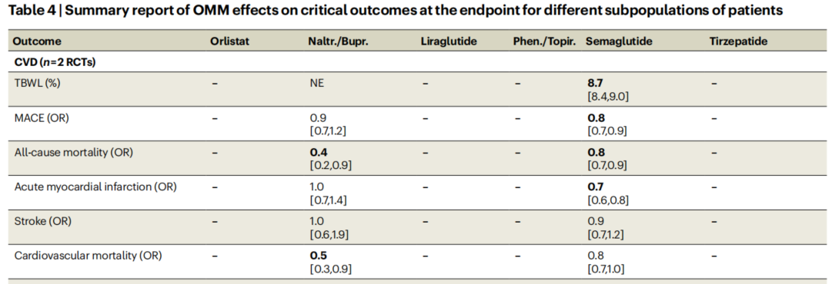

Slide 48
三、结果/CVD患者的亚组分析
对检索到的用于主要终点(MACE)的证据的GRADE评估，司美格鲁肽为“高”，纳曲酮联合安非他酮为“中等”。

Slide 49
三、结果/HHF患者的亚组分析
三项试验（两项使用司美格鲁肽，一项使用替尔泊肽）纳入了先前被诊断为心力衰竭的患者。两种药物对TBWL%的影响与其他非心血管结局试验（CVOT）无差异（表 4）。司美格鲁肽和替尔泊肽均显著降低了HHF风险，同时提高了特定疾病生活质量问卷（堪萨斯城心肌病问卷（KCCQ））评分和6分钟步行试验的表现。两种药物对全因死亡率和心血管死亡率均未观察到相关影响。

Slide 50
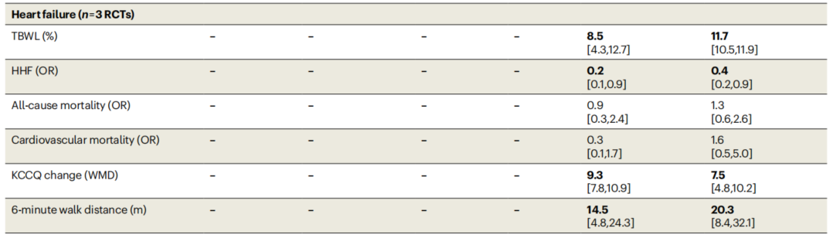

Slide 51
三、结果/HHF患者的亚组分析
针对主要终点（HHF）证据的GRADE评价，司美格鲁肽和替尔泊肽均被评为“高”。

Slide 52
三、结果/糖尿病前期
两项研究（一项使用利拉鲁肽，一项使用司美格鲁肽）专门针对超重/肥胖和糖尿病前期患者设计，另外两项研究（一项使用奥利司他，一项使用替尔泊肽）对糖尿病前期患者亚组进行了长期分析。这四种OMM（奥利司他、利拉鲁肽、司美格鲁肽和替尔泊肽）均能有效降低糖尿病前期患者的TBWL%、HbA1c和FPG。奥利司他、利拉鲁肽和替尔泊肽与糖尿病发病率的显著降低相关。

Slide 53
三、结果/糖尿病前期
与安慰剂相比，利拉鲁肽、司美格鲁肽和替尔泊肽更有可能实现血糖正常化，而奥利司他则不然（表 4）。检索到的用于主要终点（血糖正常化）的证据的GRADE评价，除奥利司他（低）外，所有报告此结果的OMM均被评为‘高’。

Slide 54
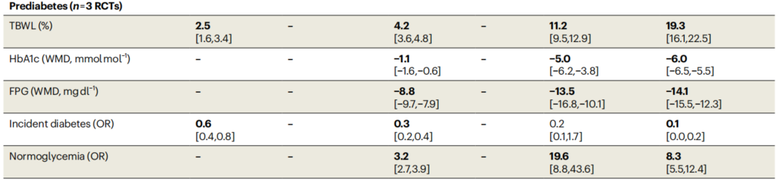

Slide 55
三、结果/T2D
在T2D患者中进行了11项试验（表 4）。替尔泊肽对TBWL%的效果更显著；司美格鲁肽、替尔泊肽和纳曲酮联合安非他酮与HbA1c和FPG的显著效果相关。利拉鲁肽和奥利司他无显著效果。4项研究考察了对完全和部分糖尿病缓解率的影响，均显示显著效果。针对主要终点（糖尿病缓解）证据的GRADE评估被评为“高”级，适用于利拉鲁肽、纳曲酮联合安非他酮、司美格鲁肽和替尔泊肽。

Slide 56
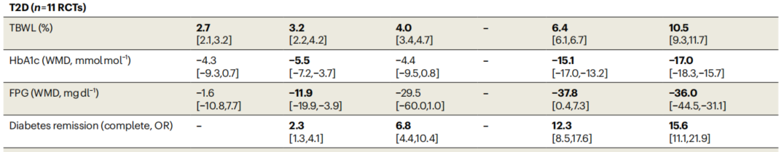

Slide 57
三、结果/代谢功能障碍相关性脂肪性肝病
在代谢功能障碍相关性脂肪性肝病（MASLD）患者中评估的OMMs仅有司美格鲁肽和替尔泊肽两种。替尔泊肽对TBWL%的效果优于司美格鲁肽。替尔泊肽能够降低AST、ALT和肝脏硬度水平，并且与代谢功能障碍相关性脂肪性肝炎（MASH）缓解率显著提高及肝纤维化减轻相关。与安慰剂相比，司美格鲁肽和替尔泊肽均与肝脏脂肪含量更大幅度的减少相关（表4）。针对主要终点证据的GRADE评估替尔泊肽为“高”，司美格鲁肽为“低”。

Slide 58
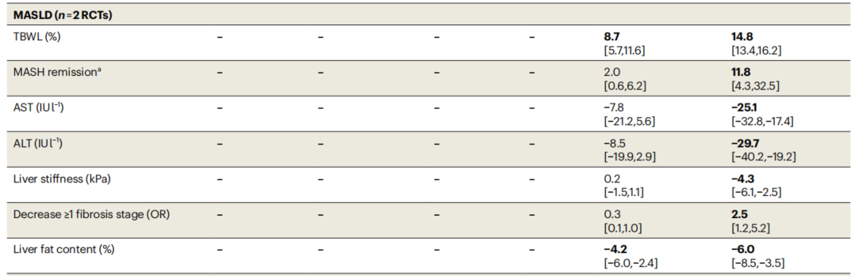

Slide 59
三、结果/阻塞性睡眠呼吸暂停综合征
一项使用替尔泊肽的试验纳入了患有肥胖症和阻塞性睡眠呼吸暂停综合征（OSAS）的患者，报告了呼吸暂停-低通气指数（AHI）的减少，以及 AHI更高百分比的减少（表 4）。针对主要终点（AHI发作次数的减少）证据的GRADE评估替尔泊肽为“中等”。

Slide 60
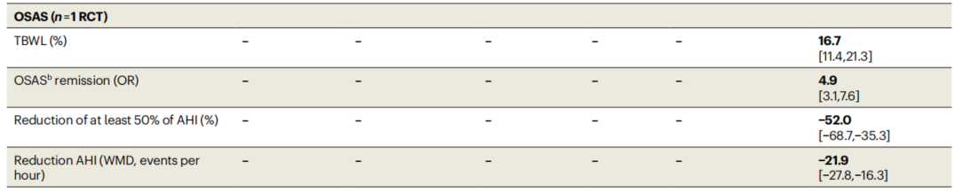

Slide 61
三、结果/膝关节骨关节炎
在肥胖且患有膝关节骨关节炎（KOA）的患者中评估了司美格鲁肽和利拉鲁肽。司美格鲁肽能够减轻膝关节疼痛并改善通过Western Ontario和McMaster大学（WOMAC）量表评估的身体功能，而利拉鲁肽则没有这种效果（表 4）。针对主要终点（膝关节疼痛减轻）证据的GRADE评价司美格鲁肽为“中等”，利拉鲁肽为“低”。

Slide 62
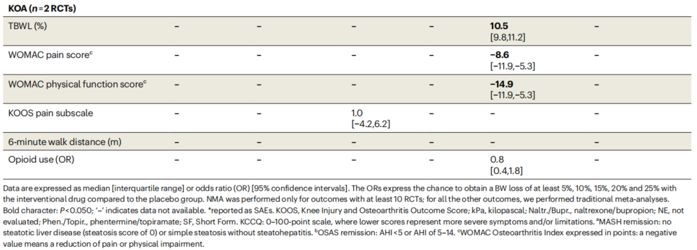

Slide 63
四、讨论
本系统评价和荟萃分析旨在通过分析不同患者类别和肥胖相关并发症的临床试验证据，研究不同OMMs的疗效。本次分析的结果用于开发EASO算法，以指导临床医生根据特定目标对肥胖患者进行药物治疗管理，并重点关注肥胖相关并发症。
目前可用的OMMs在TBWL方面的效果差异很大，替尔泊肽、司美格鲁肽以及在较小程度上安非他酮联合托吡酯的效果优于其他OMMs。

Slide 64
四、讨论
这些在%TBWL方面的差异也体现在达到预定义减重目标的患者比例上。不同OMMs对腰围和BMI的影响结果与TBWL的结果一致。本系统综述及NMA的主要目标是为欧洲国家批准的口服OMMs的使用管理算法提供依据，重点聚焦于肥胖相关并发症。几项具有里程碑意义的试验，专门针对与肥胖相关的并发症，例如KOA、糖尿病前期的缓解, 改善OSAS以及改善MASH和心衰的研究在过去一年发表，显著推动了该领域的发展。

Slide 65
四、讨论
我们进行了亚组分析患者属于不同BMI类别的试验。对于BMI超过40的患者，可用数据很少（仅限于司美格鲁肽），而对于BMI在27-30的患者，则无法检索到数据。大部分数据是在BMI35.0-39.9的患者中收集的；在该类别中，TBWL的差异与整个样本中观察到的差异相似。然而，由于数据稀少，观察到的疗效差异不能推广到超重患者（BMI为27-30）或BMI≥40的患者。

Slide 66
四、讨论
分析中包含的大多数试验都以体重变化（TBWL）作为主要终点。然而，一些研究是为了其他目的设计的例如预防CVD或T2D。在排除那些不以TBWL作为主要终点的试验后，关于TBWL的结果与主要分析结果相似，这增强了比较的可靠性。
T2D的存在会削弱某些治疗对体重减轻的效果；当前的分析表明，T2D患者比非T2D患者体重减轻幅度小；这可能是由于基线BMI和年龄的差异，

Slide 67
四、讨论
因为在肥胖症临床试验中入组的T2D患者平均BMI较低，年龄较高。T2D患者肠促胰岛素效应的降低可能有助于解释这些观察结果。血糖控制的改善，无论是由药物还是体重减轻而实现，可以减少糖尿症，从而阻碍体重减轻。此外，某些药物如噻唑烷二酮类药物、磺脲类药物和胰岛素，可能会对T2D患者使用OMMs的疗效产生负面影响。在T2D患者中，司美格鲁肽和替尔泊肽与HbA1c和FPG的更大降低相关，在相关的病例出现T2D缓解。

Slide 68
四、讨论
此外，司美格鲁肽和替尔泊肽在预防糖尿病前期患者发生T2D方面似乎比其他药物更有效。替尔泊肽和司美格鲁肽可引起更显著的体重减轻，并且通过延缓胃排空、刺激胰岛素分泌以及在葡萄糖依赖性方式下抑制胰高血糖素分泌来降低血糖，这些效果独立于它们对体重的影响。
所有OMMs均有助于改善血脂水平，其中奥利司他比其他药物在降低总胆固醇方面表现出更显著的效果。

Slide 69
四、讨论
该机制涉及抑制肠道脂肪吸收，从而降低血清脂质水平。大多数OMMs均能降低甘油三酯水平，使用导致更大体重减轻的OMMs时，这种效果更为明显。
OMMs也改善了血压，但纳曲酮联合安非他酮导致收缩压升高，这是已知副作用，在未受控制的高血压患者中禁用。体重减轻常能降低心血管病风险。然而，仅在为肥胖症患者设计的司美格鲁肽的试验中证明了心血管风险的降低。

Slide 70
四、讨论
司美格鲁肽和替尔泊肽的HHFs均有所降低。突出了它们在治疗合并心力衰竭患者中的潜在作用。使用司美格鲁肽和纳曲酮联合安非他酮可显著降低心血管死亡率。
体重减轻长期以来被视为OSAS和KOA治疗中的基石。替尔泊肽可显著降低AHI，进一步证实其在OSAS治疗中的潜力。司美格鲁肽在减轻KOA患者膝关节疼痛和改善身体功能方面显示出疗效。但这些效应很可能主要是由体重减轻驱动的。

Slide 71
四、讨论
仅有一项关于替尔泊肽的试验显示出改善MASH和肝纤维化的良好结果。一项关于司美格鲁肽的试验报告了MASH和肝纤维化的显著改善。
在少数评估QoL的试验中，司美格鲁肽和纳曲酮联合安非他酮显示出微小的改善。
在纳入的试验中，没有关于自杀风险或重度抑郁事件的报告。

Slide 72
四、讨论
所有OMMs均表现出良好的安全性。除纳曲酮联合安非他酮外，任何OMMs均未显著增加SAE发生率。然而，这些药物的长远安全性，包括它们与癌症风险和其他罕见事件的相关性，仍需进一步研究。
肥胖是一种慢性疾病，OMMs应长期使用。然而，OMMs通常仅短期使用，停药率在1年内达到50-60%，这会对体重反弹和肥胖相关并发症的缓解产生影响。证据已明确显示，在停药后会出现明显的体重反弹。

Slide 73
四、讨论
在停用OMMs28周后，进展为T2D的比率增加。
生活方式干预可以显著改善循环代谢和心理健康。例如，生活方式干预可以导致早期T2D和糖尿病前期缓解。MBS可以实现T2D的长期缓解。MBS在肥胖人群中可减少MACE并改善心衰和肾病等肥胖相关并发症的效果。

Slide 74
四、讨论
当前的NMA有几个局限性。研究人群的异质性，包括试验参与者的基线BMI、年龄和肥胖相关并发症的差异，可能会影响治疗效果。值得注意的是，对于BMI≥40及BMI≥25且<30超重人群，可用数据有限。大多数试验采用安慰剂对照，限制了可以进行的头对头比较的数量。此外，不同试验的安慰剂组生活方式干预的强度差异可能进一步影响比较结果。

Slide 75
四、讨论
此外，许多试验缺乏对关键结局（如身体成分变化、长期安全性、生活方式干预以及血糖控制以外的代谢效应）的全面报告。关于体重维持、代谢效应和随访超过2年的严重不良事件的数据仍然稀缺，限制了我们对治疗获益持久性的了解。
本NMA的另一个相关局限性是潜在的不一致性。NMAs通过假设某一干预措施的相对效果在所有纳入研究中保持一致，但在解释结果时应考虑试验人群和方法学上的差异。

Slide 76
四、讨论
只有少数试验报告了亚组分析（例如，BMI和年龄、种族、性别等），这使得评估这些参数对TBWL和肥胖相关并发症缓解的影响变得非常困难。
不同国家在OMMs监管批准和可用性方面存在差异。这些不一致性引发了有效肥胖症药物治疗的可及性在不同人群中存在差异。解决这些差异对于确保全球肥胖症患者获得公平的治疗机会至关重要。

Slide 77
四、讨论
这项NMA得出结论，需要根据肥胖相关并发症的严重程度和类型来调整肥胖药物治疗方案。我们强烈主张在肥胖的早期阶段用OMMs进行干预，以预防肥胖相关并发症的发生。总体而言，OMMs在促进总体重减轻和改善肥胖相关并发症方面是有效且安全的。然而，OMMs对特定并发症的影响仍需进一步研究。

Slide 78

Thank You

